Slide 1

CellSay
Integrantes:
Harry Ruiz
Joel Matamala
Bruno Zamorano
Josue Choque
Fernando Arèvalo
Asignatura: Capstone
Sección: 006D

Slide 2
Índice
Introducción
Problemática
Objetivo
Metodología
Tecnologías
Requisitos técnicos

Slide 3
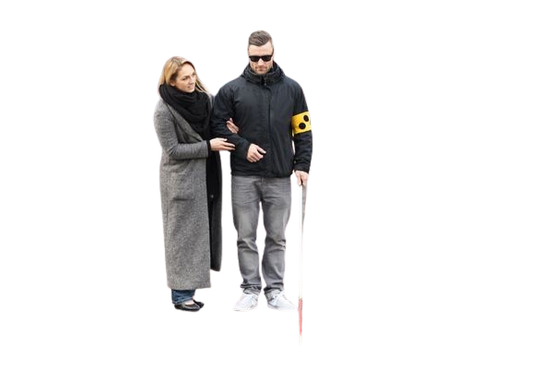
Introducción
La tecnología ha transformado la forma en que las personas interactúan con su entorno, generando soluciones que mejoran la calidad de vida. Sin embargo, las personas con discapacidad visual aún enfrentan grandes dificultades de autonomía y seguridad al desplazarse o reconocer elementos a su alrededor. Frente a esta realidad, surge la oportunidad de aprovechar herramientas como la visión por computadora y la inteligencia artificial para crear aplicaciones móviles accesibles, capaces de interpretar el entorno en tiempo real y brindar apoyo inclusivo a quienes más lo necesitan.

Slide 4
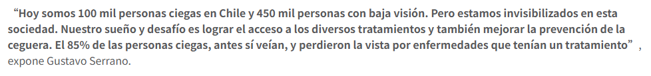
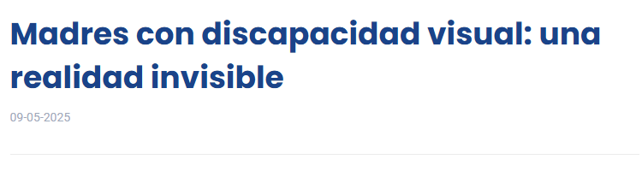
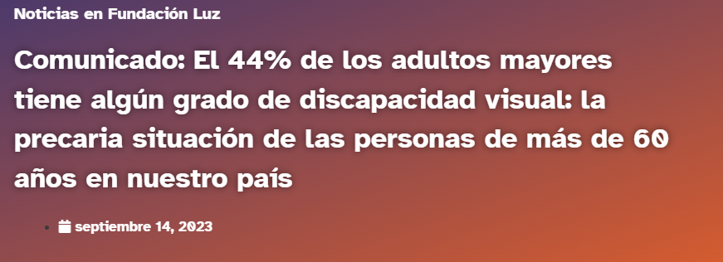
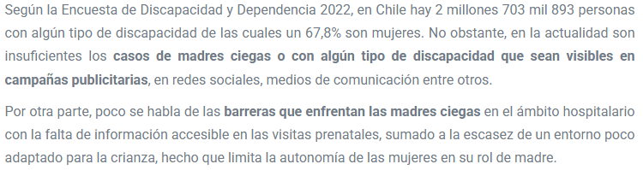
Problemática
En Chile más de 150 mil personas viven con ceguera total y enfrentan serias dificultades para desplazarse con seguridad. El bajo acceso a tecnologías de asistencia (solo un 7,8 % usa bastón blanco) incrementa el riesgo de accidentes y limita su autonomía. Esta realidad evidencia la necesidad urgente de soluciones tecnológicas inclusivas que faciliten su movilidad diaria.

Slide 5

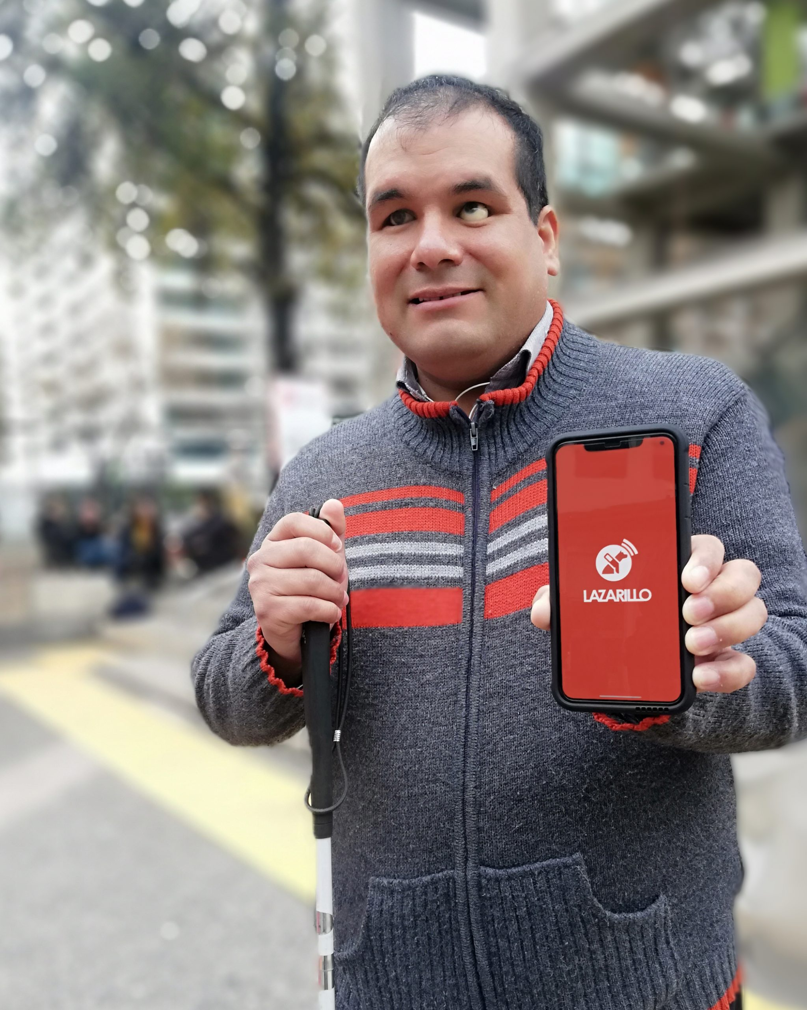
Antecedente en Chile
Lazarillo es una aplicación chilena creada por René Espinoza con apoyo de CORFO, diseñada para asistir a personas con discapacidad visual en su desplazamiento por espacios públicos y privados mediante geolocalización, mapeo y accesibilidad de información; actualmente cuenta con más de 25 mil usuarios en Chile y está disponible en más de 50 países.

Slide 6




Antecedente en el Mundo
Be My Eyes
Conecta a personas con discapacidad visual con voluntarios videntes mediante videollamadas para asistencia en tiempo real.
Seeing AI
Desarrollada por Microsoft, convierte el entorno en descripciones habladas usando inteligencia artificial. Reconoce texto, objetos, rostros y más.
Envision AI
Reconoce texto, objetos y personas en el entorno usando la cámara del celular
Sullivan+
Detecta automáticamente texto, rostros, colores y escenas. Tiene un modo automático que describe todo lo que ve la cámara
OKO
Identifica señales de tránsito para ayudar a cruzar calles de forma segura. Disponible sólo en iOS

Slide 7
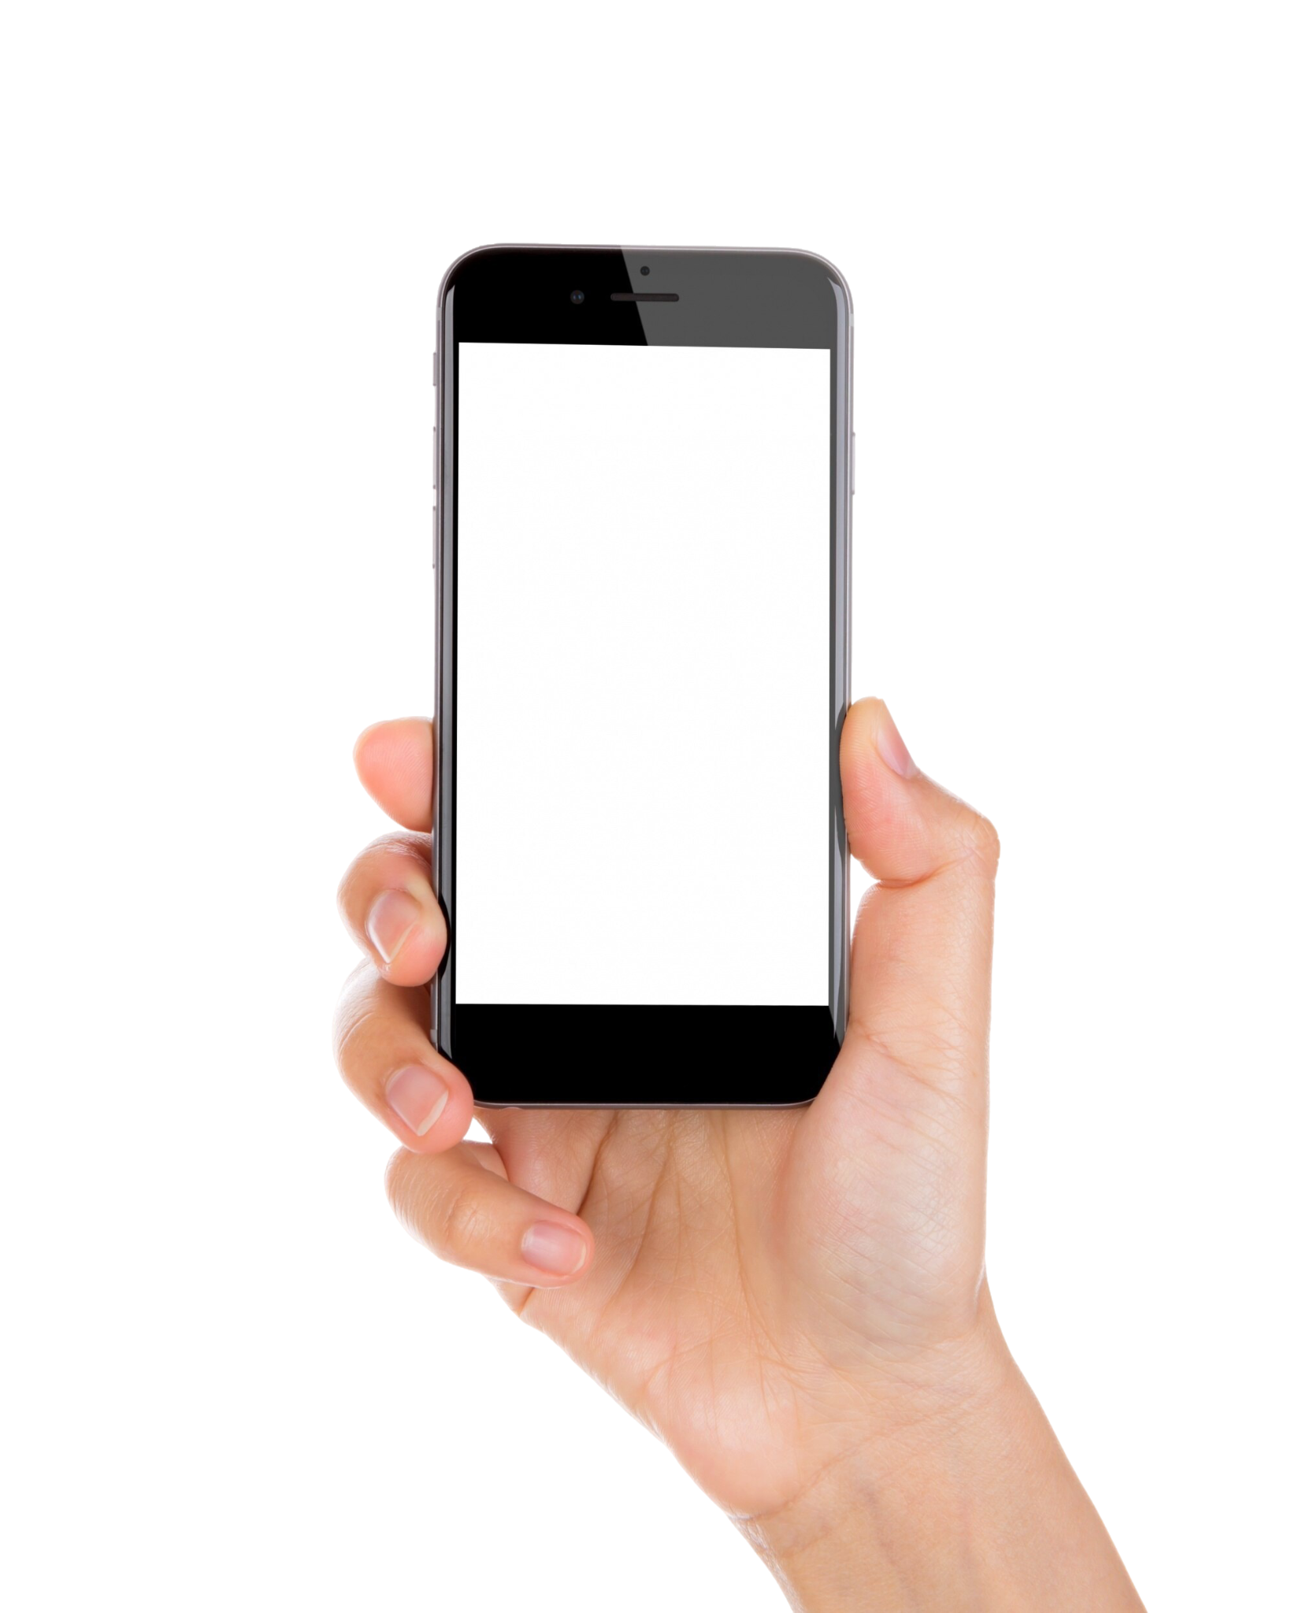
Objetivo
Objetivo General: Desarrollar una aplicación móvil accesible que, mediante visión por computadora e inteligencia artificial, asista en tiempo real a personas con discapacidad visual, facilitando su movilidad e interacción con el entorno.
Objetivos Específicos:
Analizar las principales necesidades de accesibilidad de personas con discapacidad visual en Chile.
Diseñar una interfaz móvil inclusiva e intuitiva en Flutter.
Implementar un sistema de detección de objetos y reconocimiento básico en tiempo real.
Integrar un módulo de retroalimentación por voz para transmitir la información al usuario.
Validar el prototipo con pruebas en distintos escenarios de uso.

Slide 8
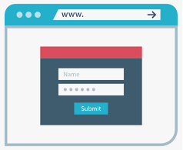


Ciclo de vida
Investigación y análisis
Revisión de necesidades de personas con discapacidad visual en Chile.
Identificación de herramientas de accesibilidad existentes.
Diseño de la solución
Definición de casos de uso principales (detección de objetos, retroalimentación por voz).
Creación de diagramas de arquitectura y diseño de interfaz en Flutter.
Desarrollo iterativo (Sprints)
Implementación del prototipo en Flutter y Dart.
Integración de visión por computadora con modelos pre entrenados.
Módulo de síntesis de voz para entregar retroalimentación.

Slide 9
Ciclo de vida
Pruebas y validación
Evaluación del prototipo en distintos entornos.
Ajustes según retroalimentación de usuarios de prueba.
Entrega final
Documentación técnica.
Presentación de resultados y demostración funcional.

Slide 10

Metodología

Slide 11
Metodología Scrum
Roles
Scrum Master
Fernando Arévalo
Product Owner
Josue Choque
Desarrolladores
Harry Ruiz
Joel Matamala
Bruno Zamorano
Roles
Scrum Master
Fernando Arévalo
Product Owner
Josue Choque
Desarrolladores
Harry Ruiz
Joel Matamala
Bruno Zamorano

Slide 12
Historias de Usuario
Identificador (ID) de la Historia | Enunciado de la Historia
CS-1 | Como una persona con discapacidad visual, necesito una app que detecta obstáculos cercanos, con la finalidad de recibir advertencias por audio en caso de peligro.
CS-2 | Como una persona con discapacidad visual, necesito saber el color del semáforo, con la finalidad de saber si puedo cruzar la calle.
CS-3 | Como una persona con discapacidad visual, necesito saber si hay objetos en movimiento en mi dirección, con la finalidad de evitar accidentes.
CS-4 | Como una persona con discapacidad visual, necesito saber que micro viene, con la finalidad de movilizarme de manera segura.
CS-5 | Como una persona con discapacidad visual, necesito establecer una ruta con la voz, con la finalidad de que la aplicación trace una ruta y me de indicaciones auditivas.
CS-6 | Como una persona con discapacidad visual, necesito que la aplicación me de avisos si me desvío de la ruta, con la finalidad de llegar de forma segura al destino trazado.
CS-7 | Como una persona con discapacidad visual, necesito que la aplicación use mapas sin conexión, con la finalidad de no quedar desorientado si se llegara a quedar sin señal el dispositivo.
CS-8 | Como una persona con discapacidad visual, necesito que se me informe el fin de la ruta, con la finalidad de saber si llegue a destino.
CS-9 | Como una persona con discapacidad visual, necesito una función de hora, con la finalidad de saber que hora es.
CS-10 | Como una persona con discapacidad visual, necesito una función de clima, con la finalidad de saber cómo estará el clima.
CS-11 | Como una persona con discapacidad visual, necesito que la aplicación reconozca billetes y monedas, con la finalidad de poder identificar el dinero de manera independiente.
CS-12 | Como una persona con discapacidad visual, necesito que la aplicación lea en voz alta textos impresos o digitales detectados con la cámara, con la finalidad de comprender información escrita en mi entorno.

Slide 13
Product Backlog
Identificador (ID) de la Historia | Alias | Estado | Dimensión / Esfuerzo | Iteración (Sprint) | Prioridad
CS-1 | Detección de obstáculo cercano | En Proceso | 3 | Sprint 1 | Alta
CS-2 | Reconocimiento de semáforo | En Proceso | 3 | Sprint 1 | Alta
CS-5 | Inicio de la ruta | En Proceso | 2 | Sprint 1 | Alta
CS-9 | Hora | En Proceso | 1 | Sprint 1 | Media
CS-3 | Peligro en movimiento | Planificada | 3 | Sprint 2 | Alta
CS-6 | Desvío de ruta | Planificada | 2 | Sprint 2 | Media
CS-8 | Llegada a destino | Planificada | 1 | Sprint 2 | Alta
CS-12 | Textos | Planificada | 3 | Sprint 2 | Alta
CS-4 | Transporte | Planificada | 2 | Sprint 3 | Media
CS-7 | Perdida de señal | Planificada | 2 | Sprint 3 | Media
CS-11 | Dinero | Planificada | 2 | Sprint 3 | Media
CS-10 | Clima | Planificada | 1 | Sprint 5 | Baja

Slide 14
Planificación:
Sprint 1
Detección de obstáculo cercano
Reconocimiento de semáforo

Slide 15
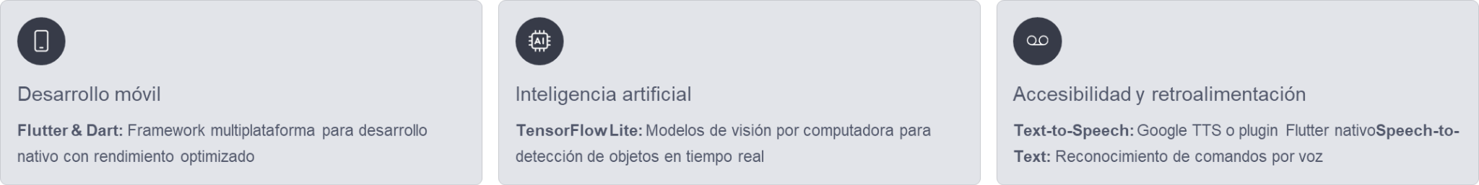


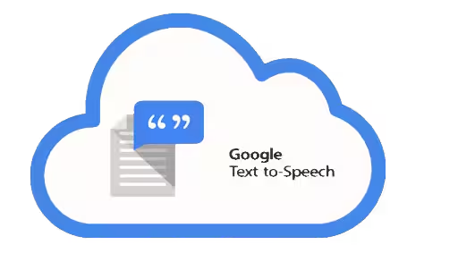



Tecnologias
Herramientas de testing
•Android Studio Emulator: Simulación en múltiples dispositivos
•Firebase Test Lab: Pruebas automatizadas en dispositivos reales

Slide 16
Requisitos técnicos
Dispositivo de mínimos recursos
Dispositivo recomendado
CPU: Octa-core ARM Cortex-A76 o superior.
RAM: 6 GB (ideal 8 GB).
GPU/NPU: GPU Adreno 640+ o Mali-G77 / NPU dedicada (como la de Snapdragon 778G o superior).
Almacenamiento: 128 GB.
Cámara/resolución: 16 mp hacia arriba
Sistema operativo: Android 12 o superior
dispositivos:
Xiaomi Poco X3 Pro (Snapdragon 860).
Samsung Galaxy A52s (Snapdragon 778G).
CPU: Quad-core ARM Cortex-A53
RAM: 3 GB.
GPU/NPU: GPU integrada básica (Adreno 505 o Mali-G52 mínimo).
Almacenamiento: 32 GB.
Cámara/resolución: 8 mp
Sistema operativo: Android 10 o superior
dispositivos:
Xiaomi Redmi 9A.
Samsung Galaxy A10s.
Motorola E6 Plus.

Slide 17
Muchas Gracias por su atención!

